Slide 1
Тема 8
Теория на автоматичното регулиране и управление. Основни понятия. Класификация.
Функционални елементи.
Закони за регулиране.
Математическо описание на функционалните звена.
Видове обратни връзки.

Slide 2

Основни понятия
„Aвтоматично управление” - съвкупност от целенасочени въздействия за осигуряване функционирането на обекта на управление в съответствие с приета програма и цел на управление. В системите за управление могат да се включат алгоритми за самонастройка и адаптация към изменения, които могат да възникнат както вътре в самия обект на управление, така и вън от него.

Slide 3
„Aвтоматично регулиране” - поддържане на дадена величина на определено ниво или осигуряване протичането на определен процес по зададен алгоритъм без участие на оператор.
От гледна точка на теорията на информацията системите за автоматично регулиране са клас информационни системи, които преобразуват съответната информация за постигане на определени цели (регулиране, следене).
Основен принцип при изграждане на системи за автоматично регулиране е основният принцип в теорията на управлението – принципът на обратната връзка.

Slide 4
За да може операторът при един неавтоматичен процес, да регулира, той трябва да има известна информация за обекта. Той трябва да наблюдава и контролира състоянието на обекта. Отклоненията от нормалния режим могат да възникнат от различни смущаващи въздействия. Операторът въоръжен със съответна информация, взема необходимите решения и определя характера на необходимите въздействия.
Като пример за необходимостта от определена информация за динамичното поведение на обекта за нуждите на неговото управление може да се разгледа от съвместната работа между автомобил и неговия шофьор, който играе ролята на регулатор. В резултат на продължителна работа шофьорът е натрупал в съзнанието си определена информация за динамиката на автомобила. Той с увереност може да предприема определени действия на тази основа, например изпреварване, паркиране и други маневри. Ако същият шофьор управлява друг автомобил, който със сигурност ще има различна динамика от първия, особено в началото на шофирането до натрупване на необходимата информация, тези действия той би изпълнявал с голяма несигурност.
Оптимално управление той може да реализира едва след като разполага с пълна информация за динамичните свойства на обекта на управление. Приетите решения от оператора (шофьора) за характера на въздействието върху обекта означават формиране на т. нар. управляващи сигнали.

Slide 5
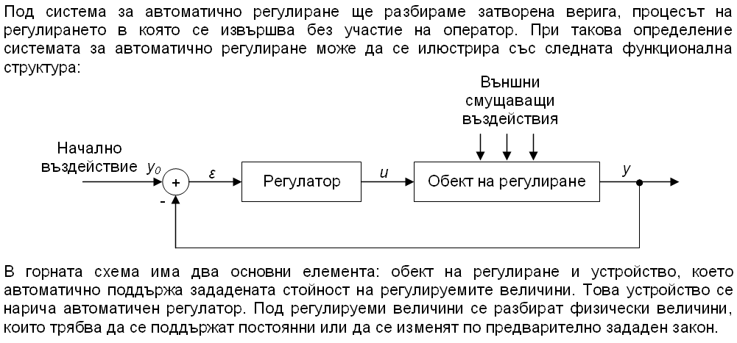

Slide 6
Класификация на системите за автоматично регулиране
1. По принцип на регулиране (управление):
по отклонение
Причините за отклонението на регулируемата величина са най-различни смущаващи въздействия. Характерно за принципа на регулиране по отклонение е това, че благодарение на обратната връзка неточността в установения режим се намалява чувствително, но не се отстранява напълно.
по смущение
В случаите, когато се налага да се компенсира определено смущаващо въздействие, се използва регулиране по смущение. В основата на този принцип лежи идеята за компенсация на смущаващото въздействие, което се приема за известно и напълно определено по стойност и място на приложение.
комбинация от горните два.

Slide 7
2. По начин на действие
Системите за автоматично регулиране се делят на непрекъснати и дискретни (импулсни и релейни).
В непрекъснатите системи за автоматично регулиране действат аналогови сигнали, които са непрекъснати функции на времето. В дискретните системи освен непрекъснати участват и дискретни (квантови) сигнали. Дискретното действие на такива системи за автоматично регулиране се определя от последователността на импулсите, амплитудата, честотата, времетраенето или поляритета, в които се съдържа информация за „непрекъснатостта” на регулирането. Към дискретните могат да се отнесат и такива сигнали, които се предават в дискретизиран вид (цифрови данни в компютъра). Преобладаваща част от съвременните системи за автоматично регулиране са от дискретен тип, като се има предвид разпространението на компютърната техника. Релейните системи съдържат в структурата си поне един релеен елемент. Характерна особеност на този вид елементи е, че изходната величина по абсолютна стойност е постоянна и променя знака си при изменение знака на входната величина;

Slide 8
3. По предназначение системите се делят на системи за: стабилизация, с програмно регулиране и следящи.
Когато системата за автоматично регулиране е предназначена за поддържане на определено ниво на регулируемата величина, тя се нарича система за автоматична стабилизация.
Системите за автоматично програмно регулиране осигуряват изменението на регулируемите величини по определен закон, предварително зададен закон.
Ако в системата за автоматично програмно управление зададената величина се изменя в зависимост от друга величина, система се нарича следяща (управление на подвижни обекти);

Slide 9
4. Линейност или нелинейност на динамиката в процеса на регулиране.
Поведението на всяка система за автоматично регулиране се описва с помощта на системи диференциални или диференчни уравнения. Ако създаденият модел е линеен или може да се линеаризира, то и системата се нарича линейна или линеаризирана. В много от случаите обаче е невъзможно да се пренебрегнат нелинейностите и системата се описва с нелинейни уравнения (диференциални). Такива системи се наричат нелинейни.
Ако изменението на параметрите не зависи от сигналите, действащи на системата, а са зададени функции на времето, такива системи се наричат линейни системи с променливи параметри.
Системите, в които процесите се описват с уравнения с постоянни коефициенти, се наричат стационарни. Ако, обаче, коефициентите са променливи, такива системи се наричат нестационарни.
Параметрите на функционалните елементи на системите за автоматично регулиране могат да бъдат съсредоточени и разпределени. В първия случай описанието се дава с обикновени диференциални уравнения, а във втория – с частни.

Slide 10
5. По характера на преработка на информацията автоматичните системи.
- с твърд алгоритъм за управление и системи;
- с изменящ се алгоритъм за управление.
Системите от втория вид включват системи за автоматична настройка, самообучаващи се системи и самоорганизиращи се системи.

Slide 11
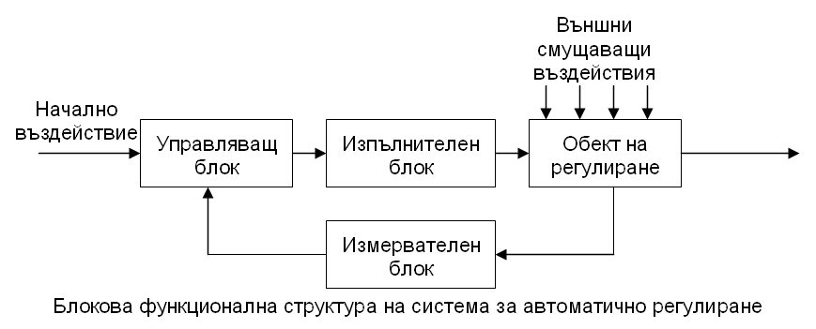
Функционални елементи на системите за автоматично регулиране. Видове закони за регулиране

Slide 12
Измервателният блок е един от най-важните функционални елементи на една съвременна система за автоматично регулиране. Измервателните елементи регистрират отклонението на регулируемата величина от нейната зададена стойност. Огромното разнообразие от изходни величини означава, че в практиката има огромно разнообразие от измервателни прибори. Изборът на конкретно измервателно устройство зависи от различни фактори (финансови съображения, наличност на пазара в момента на проектирането, екипа, който проектира системата и т.н.). В общия случай може да се приеме, че в резултат на измерването на изходната величина, следва преобразуване на сигнала/сигналите (най-често в цифров вид) и те се предават за анализ в управляващия блок.
Изпълнителният блок представлява устройство, което непосредствено въздейства на обекта за регулиране. Изпълнителният блок преобразува управляващия сигнал в подходящ за регулирането.
Управляващият блок може да бъде компютърна система, промишлен регулатор и др. В него се формира законът за управление на обекта. Най-често срещаните закони за регулиране са пропорционален (П), интегрален (И), пропорционално-интегрален (ПИ) и пропорционално-интегрален-диференциален (ПИД).

Slide 13
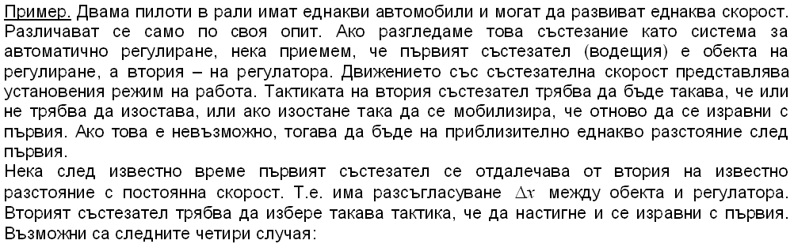

Slide 14
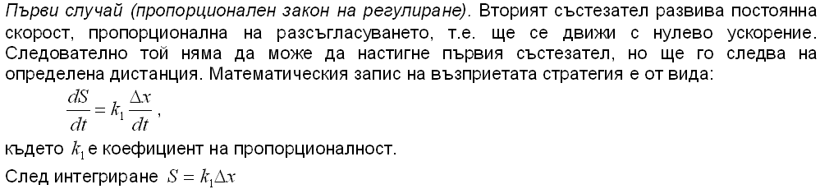
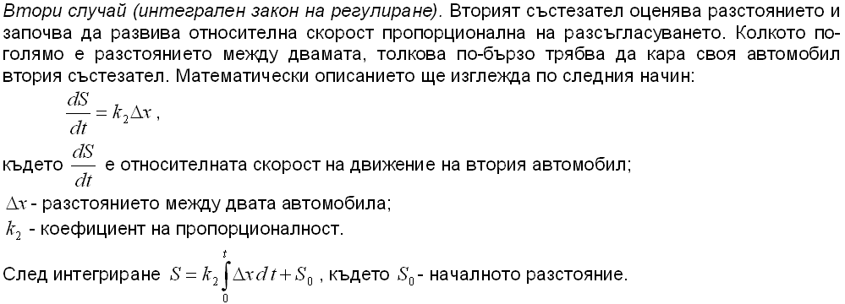

Slide 15
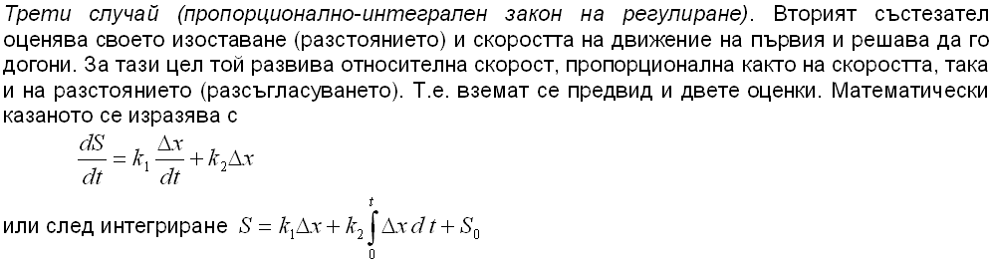
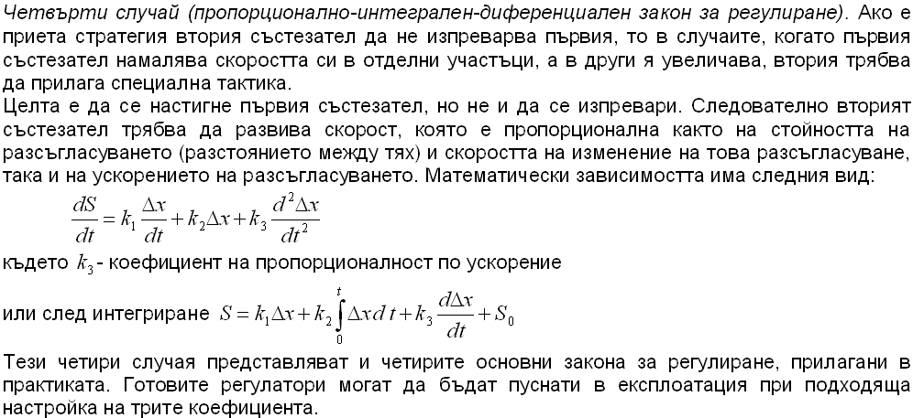

Slide 16
Математическо описание на функционалните звена в системите за автоматично регулиране
Свойствата на системи за управление се определят от динамичните свойства на входящите в тях елементи. Използва се обща методика за изследване на системите за автоматично регулиране при разнообразието от елементи се свежда до елементарни (типови) динамични звена.
Ако за описание на поведението на една система в установен режим (статика) са необходими алгебрични уравнения, то в динамичен режим математическото описание ще съдържа диференциални уравнения (обикновени и частни). Диференциалните уравнения на звената в системите за автоматично регулиране са уравнения на материални системи с една степен на свобода и са най-много от втори ред. Т.е. диференциалните уравнения, с които се описва динамиката на елементарните динамични звена, са от нулев, първи и максимално от втори ред.

Slide 17
Линейни динамични звена се наричат такива звена, динамичните свойства на които не зависят от стойностите на входните величини. Техните параметри не зависят и от процесите, които протичат в тях. Характерна особеност на линейните динамични звена е възможността да се прилага принципът на суперпозицията при изследване на процесите в тях. Принципът на суперпозицията се свежда до това, че сумарният ефект от въздействието на няколко входни величини е равен на сумата от ефектите, предизвикани поотделно от всяка величина.
Нелинейни динамични звена се наричат такива звена, динамичните свойства на които зависят от стойностите на входните величини. Параметрите им зависят от процесите, които протичат в тях. В нелинейните звена описанието е с нелинейни диференциални уравнения.

Slide 18
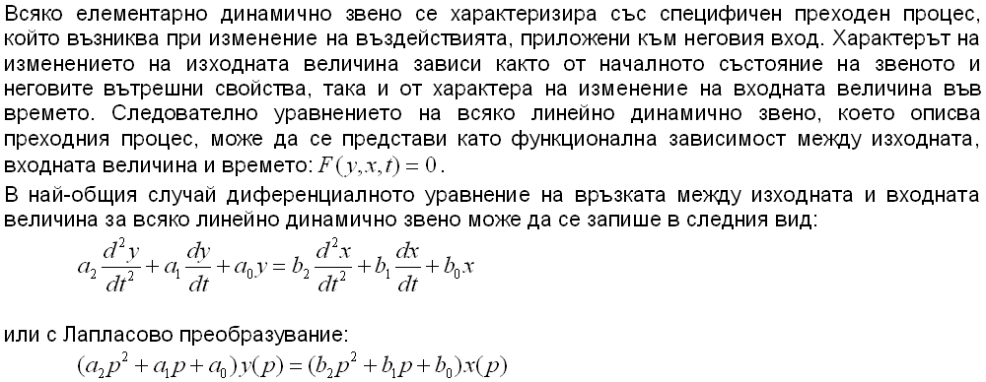

Slide 19
В теорията на автоматичното регулиране се разглеждат следните елементарни динамични звена: пропорционално, апериодично от първи ред, интегриращо, диференциращо, колебателно, консервативно, апериодично от втори ред и звено с чисто закъснение.

Slide 20
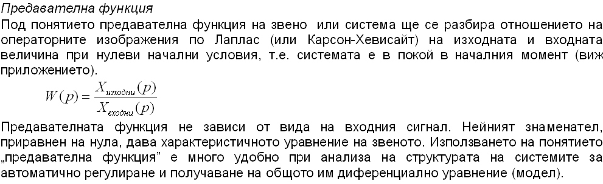

Slide 21
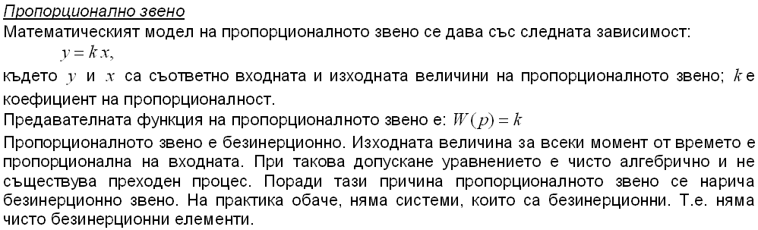

Slide 22
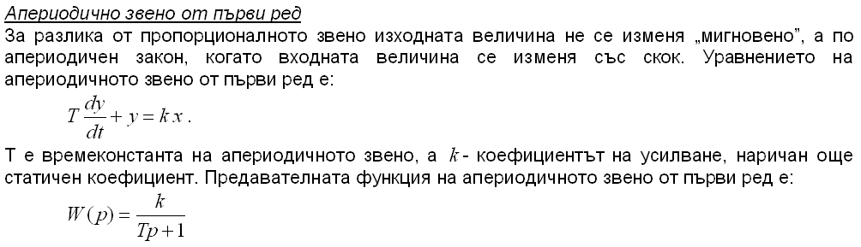

Slide 23
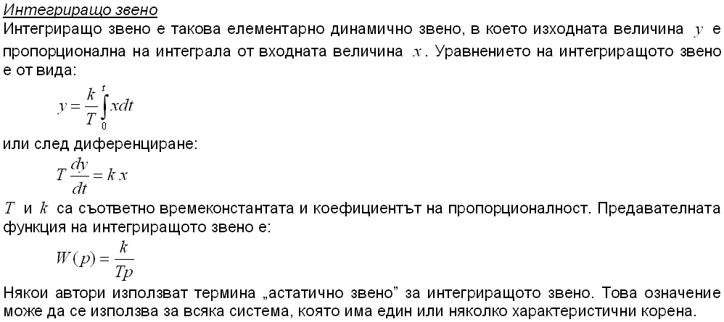

Slide 24
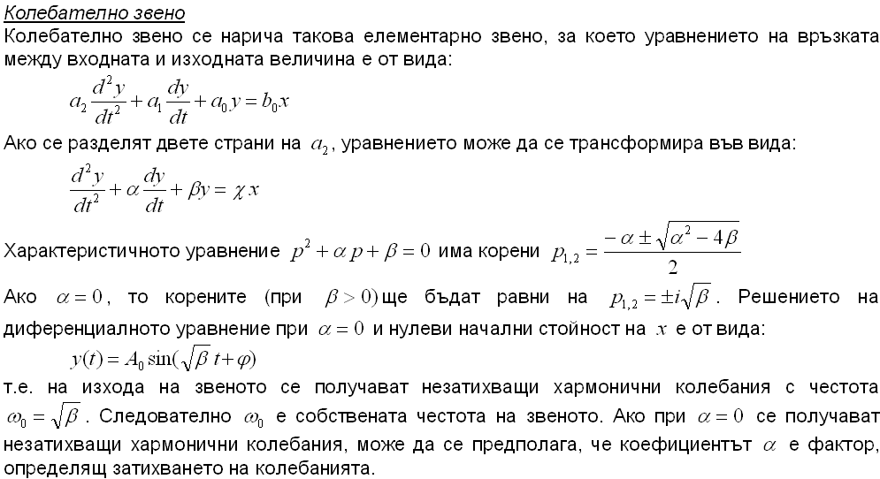

Slide 25
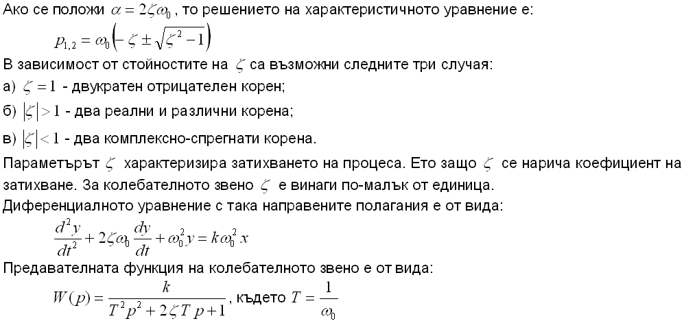

Slide 26
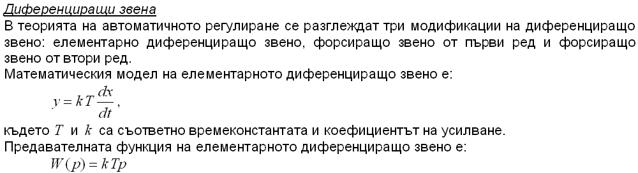
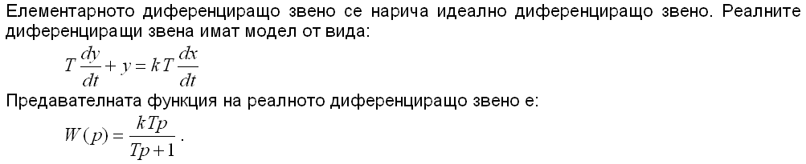

Slide 27
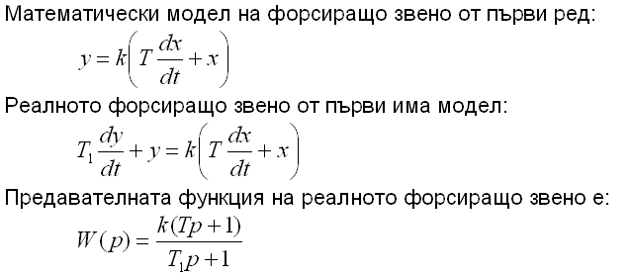

Slide 28
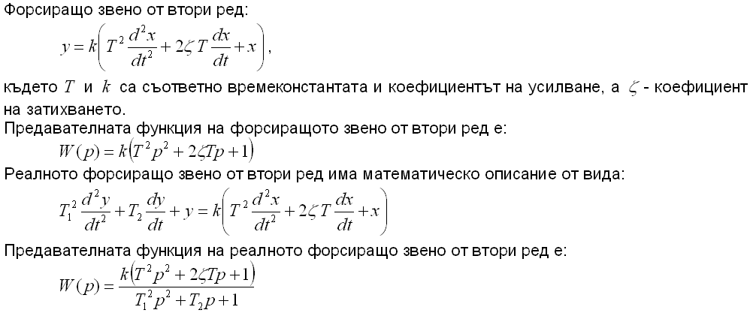

Slide 29
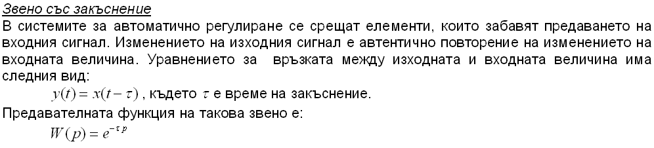

Slide 30
Свързване на елементарните динамични звена. Видове обратни връзки
В автоматичното регулиране се използват следните начини за свързване на елементарните динамични звена:
последователно;
паралелно;
с обикновена обратна връзка;
с кръстосани обратни връзки.

Slide 31
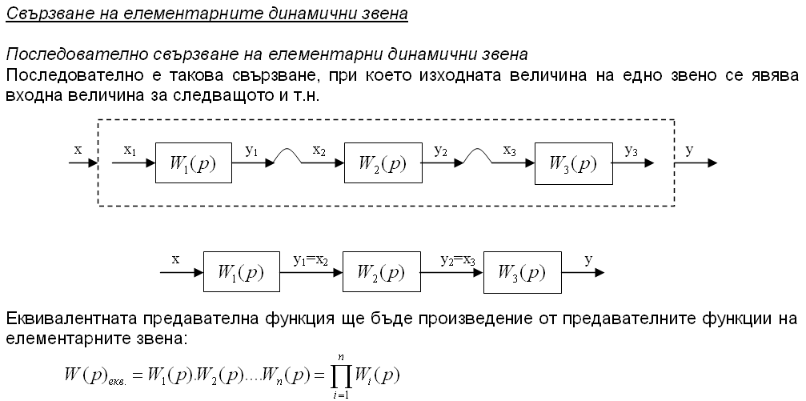

Slide 32
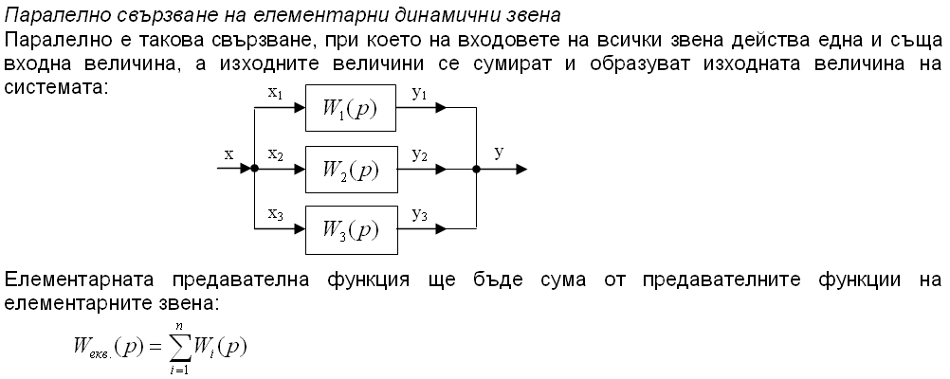

Slide 33
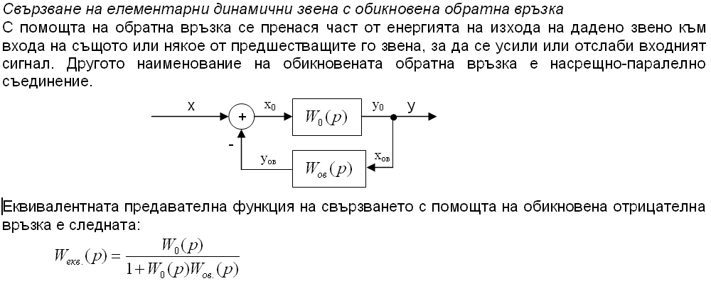

Slide 34
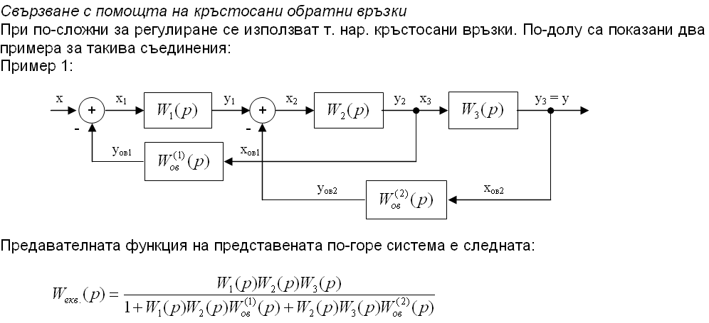

Slide 35
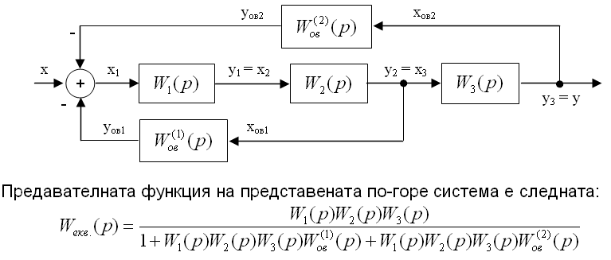

Slide 36
Видове обратни връзки
Действието на обратните връзки лежи в основата на работния процес и определя най-важните свойства и характеристики на системите за автоматично управление. Обратните връзки се използват за създаване на различни коригиращи вериги, които позволяват да се получи изисквания характер на преходните и установени процеси в отделните елементи и системата като цяло. С използването на обратните връзки могат да се изменят в желаната посока както параметрите на отделните елементарни типови звена, така и техните предавателни функции, което е равносилно на изменението на тяхната структура.
Използваните обратни връзки могат да бъдат разделени на различни видове в зависимост от резултатите от тяхното въздействие на изходната величина и от характера на предавателната функция на звеното, образуващо веригата на обратната връзка. От тази гледна точка обратните връзки се делят на твърди, гъвкави и инерционни. Всяка от тях може да бъде положителна и отрицателна.

Slide 37
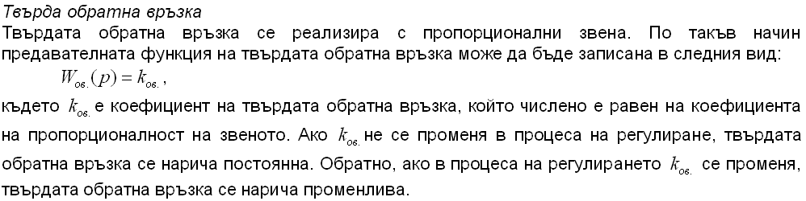
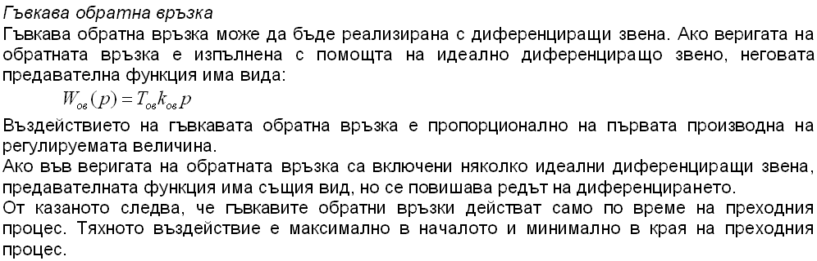

Slide 38
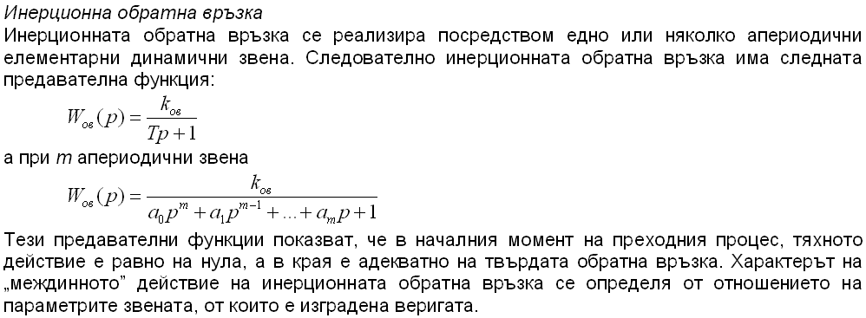

Slide 39
